Slide 1
Пальчиковая гимнастика
(первая младшая группа)
Воспитатель:
Вернер Елена Сергеевна
Группа № 10
«Колокольчики»
Город Бердск 2015 год.

Slide 2
Котята
Сожмите пальцы в кулак, читая стихи отгибайте по одному пальцу.
Один котенок пьет молоко
Оно такое вкусное, что идет еще один котенок.
Два котенка пьют молочко
Оно такое вкусное , что идет еще один котенок.
Три котенка пьют молочко
Оно такое вкусное, что идет еще один котенок
Четыре котенка пьют молочко
Оно такое вкусное, что идет еще один котенок.
Пять котят пьют молочко, а оно такое вкусное!

Slide 3
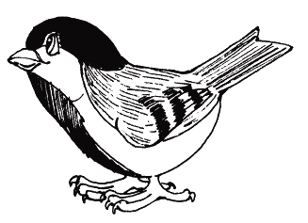
Крылья
«Девочки и мальчики! вытягиванием руки в стороны, машем Совсем как попугайчики.
Крылышками помашите,
Хохолками потрясите, наклоны головы вправо-влево
Друг на друга посмотрите, поворачиваются к соседу и смотрят в глаза
В джунгли вместе полетите, руки в стороны, машем крыльями
На пальму опуститесь,
Крылышками встряхните!»

Slide 4
ВОРОБЬИ.
Показать 5 пальцев.
Пять воробьев на заборе сидели,
Один улетел, а другие запели.(загнуть один палец)
И пели пока не сморила усталость,
Один улетел- их трое осталось.(загнуть еще один палец)
Сидели втроем и немного скучали,
Один улетел, а двое осталось.(загнуть еще один палец)

Slide 5
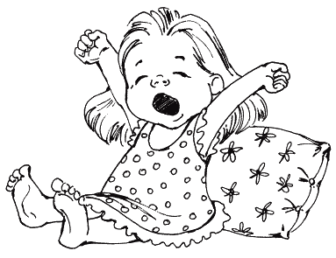
Пальчики
Этот пальчик хочет спать
Этот пальчик прыг в кровать
Этот пальчик прикорнул
Этот пальчик уж уснул
Тише пальчик не шуми
Своих братьев не буди.
ВСТАЛИ ПАЛЬЧИКИ , УРА!
В ДЕТСКИЙ САД ИДТИ ПОРА!

Slide 6
Повстречались
В: повстречались два котенка.(соединяем свой мизинец правой руки с мизинцем правой руки ребенка)
Реб.: мау-мау!
В.: два щенка (соединяем безымянные пальцы)
Реб.: гав-гав!
В.:два жеребенка(соединяем указательные пальцы)
Реб.: Р-рр!
В.: два быка(соединяем большие пальцы)
Реб.: му –уууу!
Смотри какие рога!( двумя пальцами делаем ребенку «козу»,в следующий раз ребенок делает сам.

Slide 7
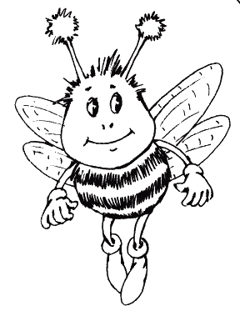
Пчелы
Сожмите пальцы в кулак. Затем отгибайте их по одному.
Вот маленький улей. Где пчелы?
Спрятались, никто их не увидит.
Вот они показались из улья.
Один, два, три, четыре, пять!
З –з-з-з.

Slide 8
Тесто
«Мы вот так, мы вот так, «мнут тесто» руками
Тесто разминали.
Мы вот так, мы вот так, пальчики вместе, движение рук от себя и к себе
Тесто раскатали.
Вот такой, вот такой, широко в стороны развести руки
Будет пряничек большой.
Вот такой, вот такой, поглаживание ладошек по очереди
Будет пряник золотой.
Пряничек, пряничек движение «пекут пирожки»
Испекли ребятки.
Пряничек, пряничек
Очень, очень сладкий.
Кушайте, кушайте, руки вытягивают вперед, ладонями вверх
Угощайтесь, гости!
Приходите к нам еще, манят к себе
Очень, очень просим!»

Slide 9
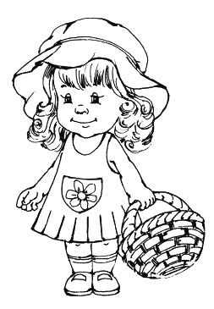
Наши ручки.
«Вымыли мы ручки, вымыли мы ножки, имитация мытья рук
Поиграли в ладушки, ладушки – ладошки! хлопки в ладоши
Во дворе цыплятам накрошили крошек, «крошим хлеб»
Поиграли снова в ладушки – ладошки! хлопки в ладоши
Гладили котенка чистыми ладошками, одной рукой поглаживаем другую
С ним мы поиграли в ладушки – ладошки! хлопки в ладоши
Улеглись ладошки прямо на дорожку… руки положили на колени
Как они устали - ладушки – ладошки!» поглаживание рука об руку

Slide 10
Киска
«Есть у киски глазки показывают свои глазки
Есть у киски ушки показывают ушки и шевелят ими
Есть у киски лапки, сжимают и разжимают кулачки
Мягкие подушки.
Киска, киска, не сердись грозят пальчиком
Не царапай деток,
Брысь!» хлопок в ладоши

Slide 11
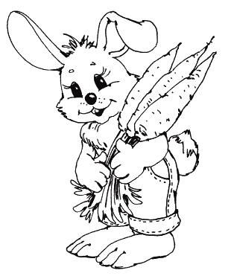
Зайка
«На лесной лужайке показываем «ушки зайчика»
Разыгрались зайки:
Лапками хлопали, хлопки
Ножками топали, топают ногами
Ушками махали, делаем «ушки зайчика» и махаем кистями рук
Выше всех скакали. прыжки на двух ногах
Глазками глядели, руки к глазам «хлопаем глазками»
Песенку пропели:
Ля-ля-ля! Ля-ля-ля! болтаем руками
Ля-ля-ляйки!
Ах, какие мы веселые зайки!»

Slide 12
Список литературы.
«Пальчиковые игры для детей» - С.О.Ермакова., 2009 г.
«Забавы для малышей» - М. Ю .Картушина., Москва «Творческий центр», 2007 г.
«Озорные пальчики» - муз.занятие И.В. Бодраченко, журнал «Музыкальный руководитель» №8, 2007 г.
«Пальчиковые игры для малышей» - Д.А. Костраба, журнал «Музыкальный руководитель» №5, 2008 г.

